Slide 1
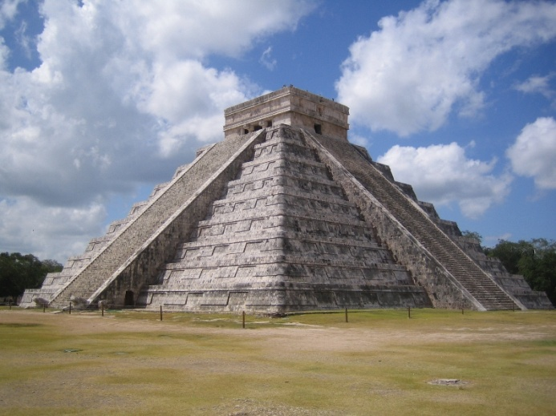
MAPA SVĚTA
AMERIKA

Slide 2
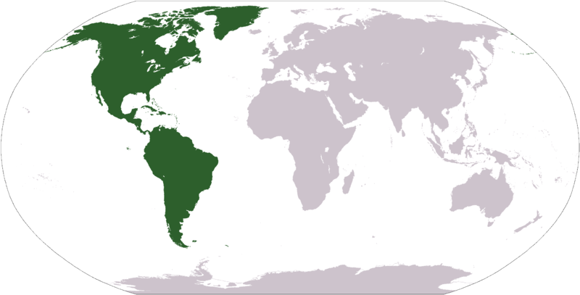
Základní údaje

Slide 3
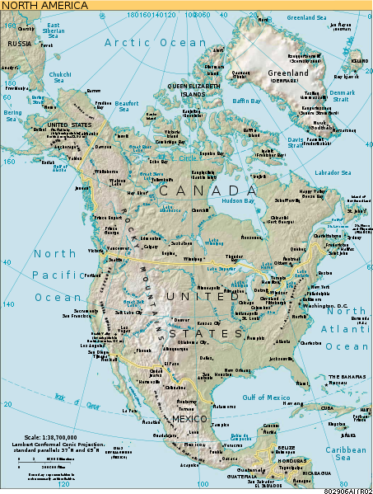
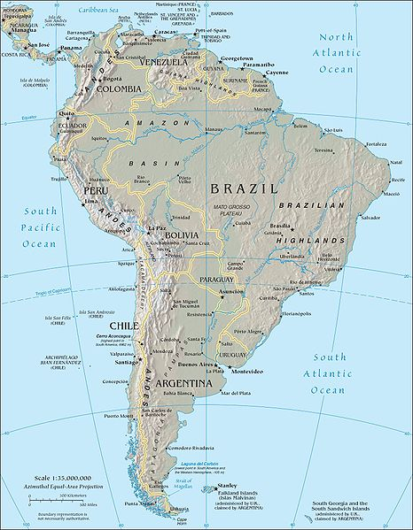
Polokoule Z, S, J
1492
Dělení:
  Severní, Střední, Jižní
  Latinská Amerika
Rozloha:
  42 549 000 km²
  8,3% povrchu, 28,4% pevniny
Populace: 14% (900mil)
Počet států: 35

Slide 4
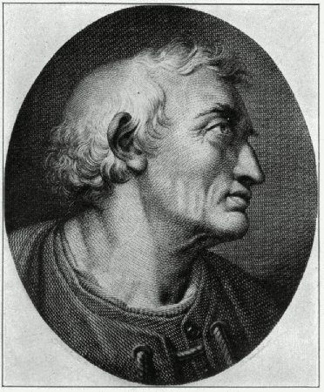
Amerigo Vespucci
1499-1502

Slide 5
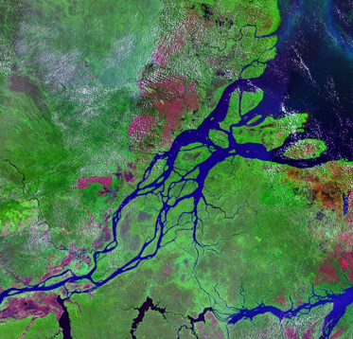
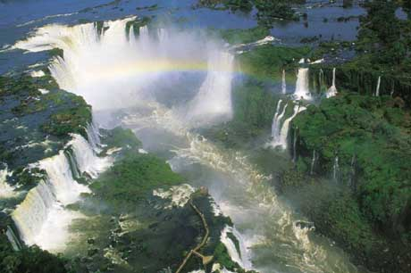
Hydro – Amazonka, Mississippi, Paraná

Slide 6
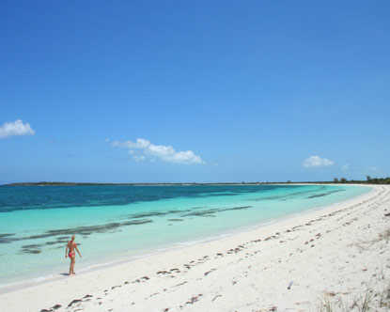
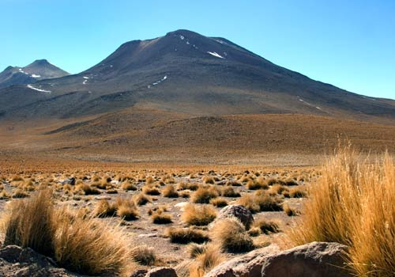
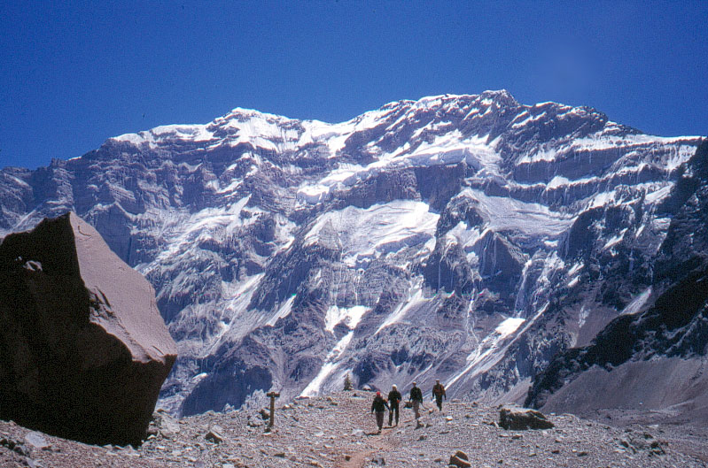
Prostředí

Slide 7
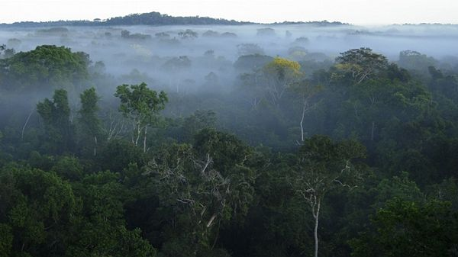
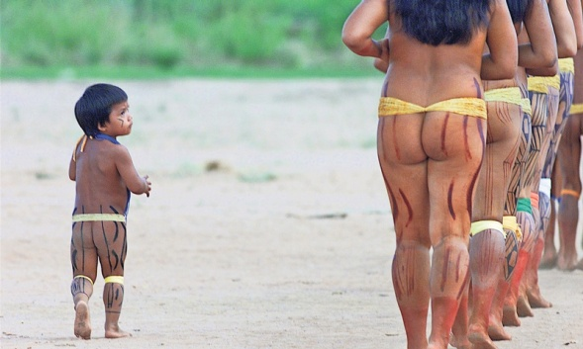
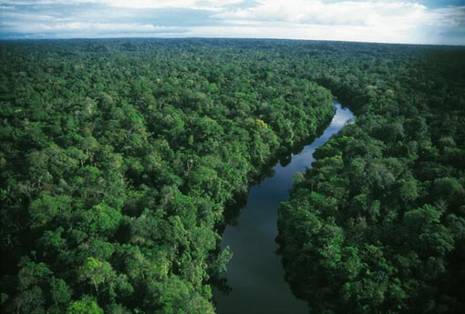

Slide 8
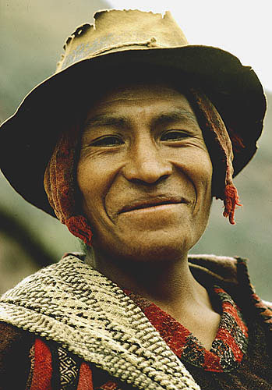
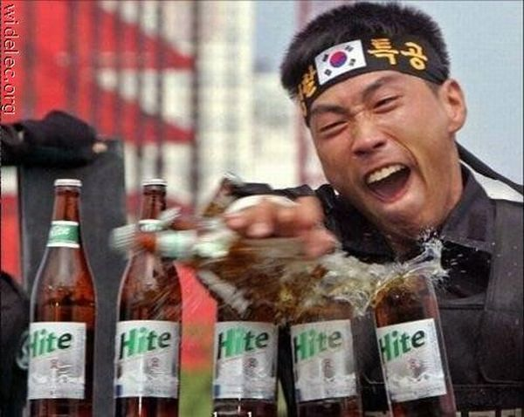

Demografie
Populace:
  S x J
  Indiáni, Evropané, Asiaté
  Mestici, Mulati, Zambové
Náboženství
  Křesťanství
  Ateismus
  Judaismus
  Islám
  animismus

Slide 9

Jazyky
Španělština: zhruba 310 milionů lidí
Angličtina: zhruba 300 milionů lidí
Portugalština: zhruba 185 milionů lidí
Francouzština: zhruba 12 milionů lidí
Kečuánština: 10-13 milionů lidí
Guaraní: zhruba 6 milionů lidí
Čínština: zhruba 5 milionů lidí
Italština: zhruba 4 miliony lidí
Němčina: zhruba 2,2 milionů lidí
Ajmarština: zhruba 2,2 milionů lidí
Mayské jazyky: zhruba 1,9 milionů lidí

Slide 10
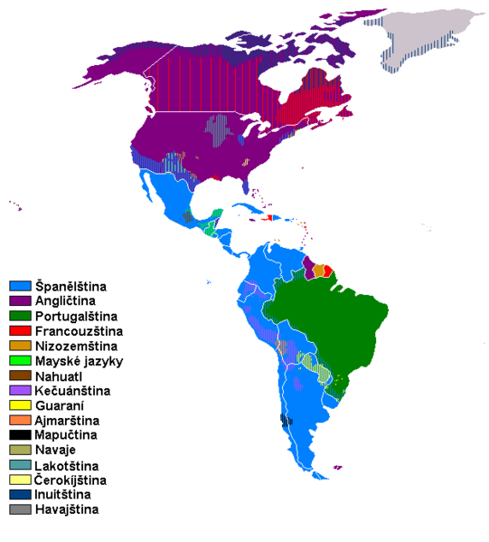

Slide 11
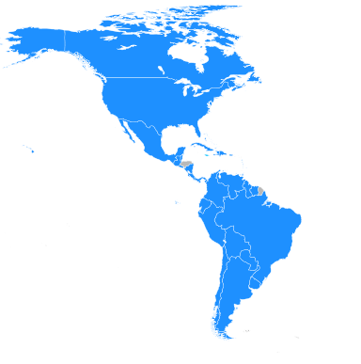
OAS
1948
Washington
Členů 35
Úřední jazyky:
  Aj, Fr, Port, Šp
Cíle:
  Podpora demokracie
  Mírové mise
  Řešení pohraničních sporů
  Podpora volného obchodu
  Boj proti obchodu s drogami

Slide 12
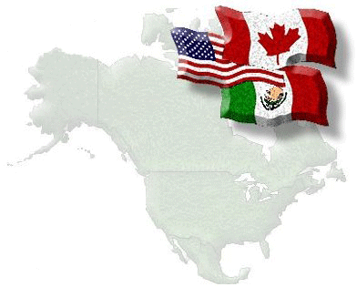
NAFTA
Severoamerická dohoda o volném obchodu (North American Free Trade Agreement)
1994
Sídlo: Ottawa, Ciudad de Mexico, Washington
Cíle:
  Omezit obchodní a celní bariéry
  Liberalizovat obchod

Slide 13
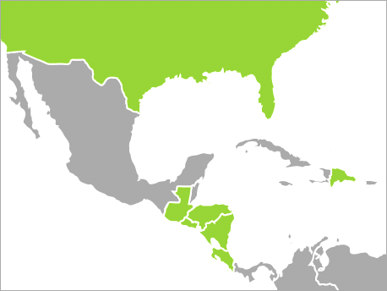
CAFTA – Dominikánsko-středoamerická smlouva a volném obchodu
Dominican Republic–
Central America Free
Trade Agreement
DR-CAFTA – od 1/2004
Členové: Kanada, USA,
Mexiko, Kostarika,
Salvádor, Guatemala, Nikaragua
cíle:
  vytvoření zóny volného obchodu podobné NAFTA
  odrazový můstek pro FTAA (Free Trade Area of the Americas)

Slide 14
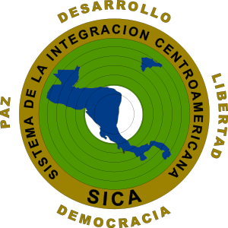
SICA – Středoamerický integrační systém
Sistema de la Integración Centroamericana
Cíle:
  Ekonomický rozvoj
  Sociální stabilita
  Pozvednout důležitost oblasti
  (měna)
1993
Členové:
  Guatemala, Belize, Salvador, Honduras, Nikaragua, Kostarika, Panama
  Přidružené státy – DR
  Status pozorovatele: Chile, Mexico, Brazílie, Argentina, Německo, Itálie, Španělsko, Tchaj.wan

Slide 15

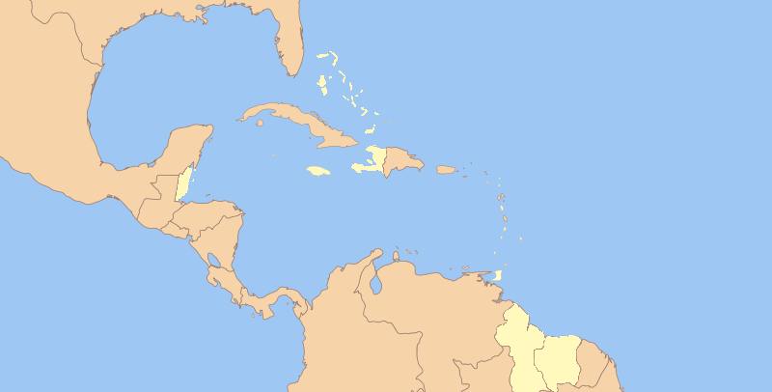
Karibské společenství
Členů 15 + 5
Cíle:
  posilovat vzájemné vazby
  podporovat ekonomický i sociální rozvoj oblasti
  Společný trh, pas, víza, univerzita, celní unie

Slide 16
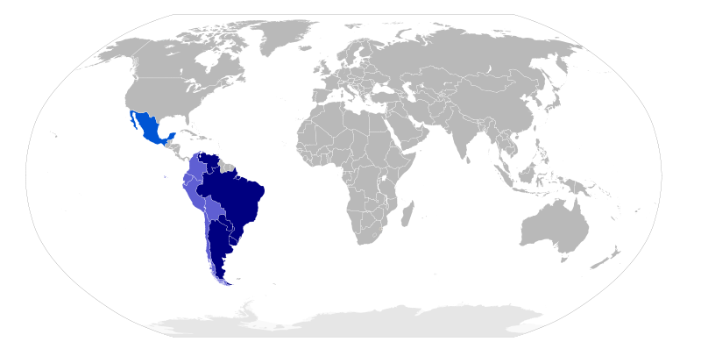
MERCOSUR
Mercado Común del Sur
Sdružení volného obchodu
1991 - Montevideo
Členové:
  Argentina, Brazílie, Paraguay, Uruguay, Venzuela
  Přidružení: Bolívie, Chile, Kolumbie, Ekvádor a Peru
  Pozorovatel: Mexiko

Slide 17
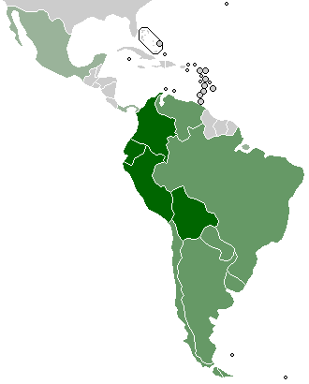
Andské společenství národů
1969
= Andský pakt, Andská skupina či Kartagenská dohoda
Spolupráce v ekonomické
a sociální oblasti

Slide 18
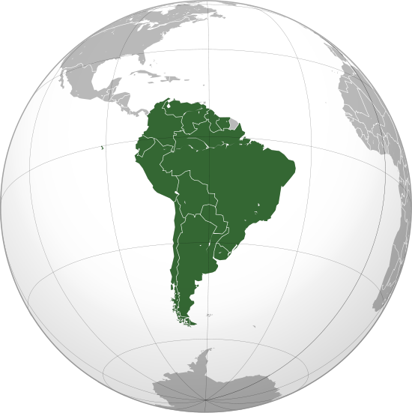
UNASUR - Unie jihoamerických národů
2008 – Quito
Cíle:
  integrace Mercosur a Andské společenství (EU)

Slide 19
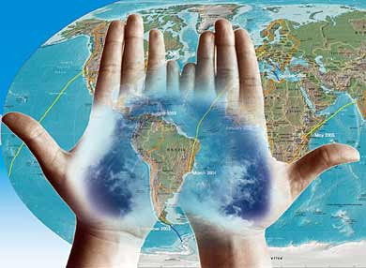
EL BANCO DEL SUR
2009
Členové: Argentina, Brazílie, Paraguay, Uruguay, Ecuador, Bolivie, Venezuela
Cíle:
  x MMF

Slide 20

ALBA - Bolívarovský svaz pro lid naší Ameriky
Alianza Bolivariana para los Pueblos de Nuestra América)
„Alternativa" - "Alianza"
Členové:
    Antigua a Barbuda
    Bolívie
    Kuba
    Dominika
    Ekvádor
    Nikaragua
    Svatý Vincent a Grenadiny
    Venezuela
Cíle:
  Spolupráce založena na sociální, ekonomické a politické integraci Latinské Ameriky a Karibiku
  nová měna SUCRE

Slide 21
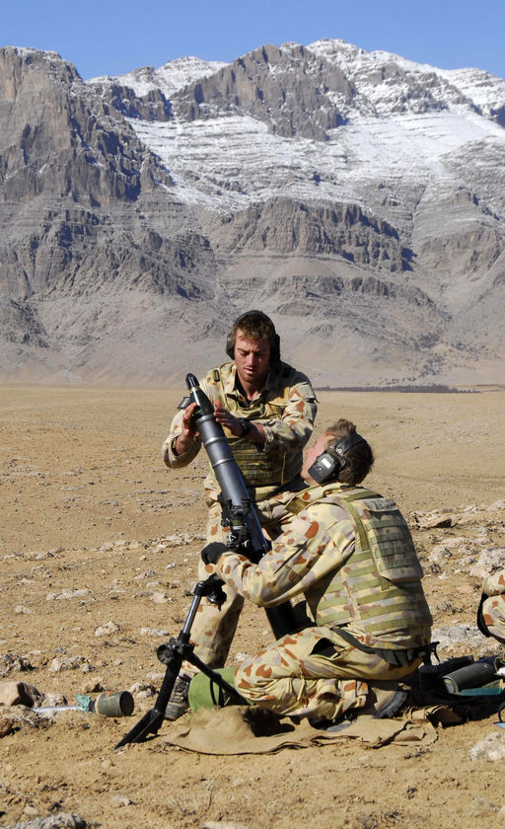
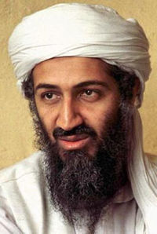
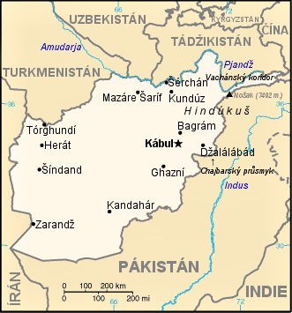
Konflikty amerických států
USA vs. AFGÁNISTÁN
  2001 – současnost
  Operace Trvalá svoboda
  Boj s terorismem
  Reakce na 11/9/2001

Slide 22
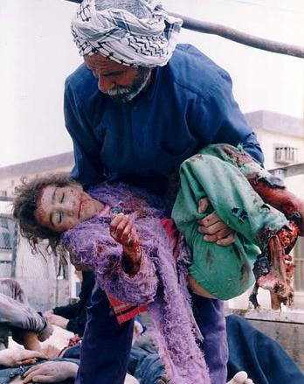
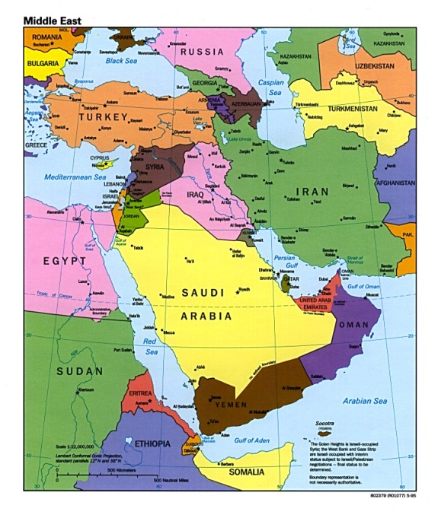
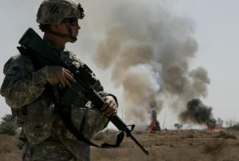
USA vs. Irák
  Druhá válka v Zálivu
  2003
  občanská válka mezi šíity a sunnity
  příčiny války

Slide 23
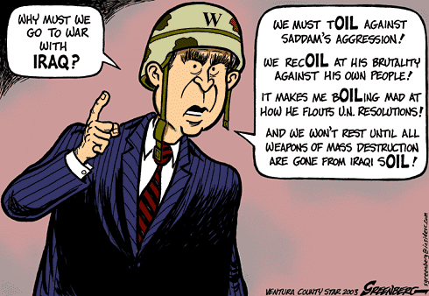

Slide 24
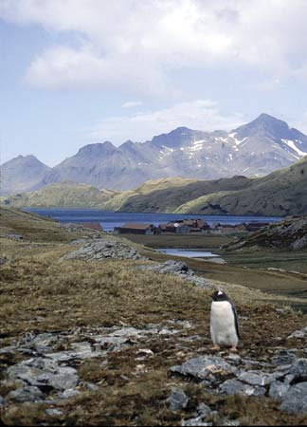

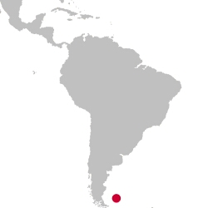
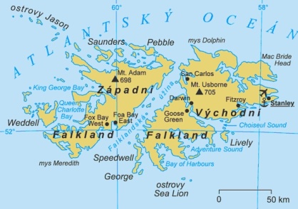
ARGENTINA vs. VB
  Falklandy/Malvíny
  1982
  Válka nebyla oficiálně vyhlášena
  V Argentině byla považována za znovuobsazení vlastního území a ve Velké Británii za narušení nezávislosti britského území
  Porážka Argentiny
  2010 – protesty Argentiny proti
  těžebním
  průzkumům VB

Slide 25
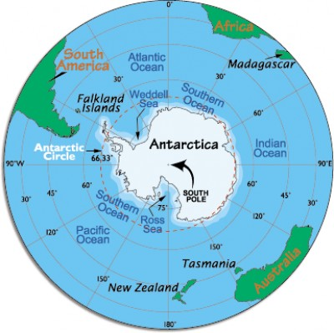
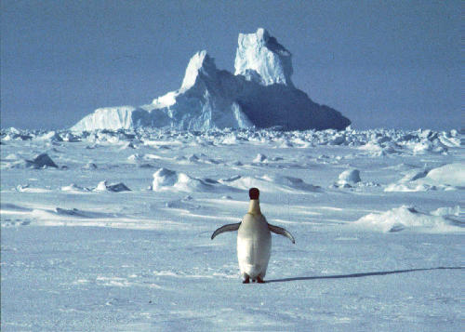
Antarktida
  Smlouva o Antarktidě 1961
  zem jižně od 60. rovnoběžky včetně plovoucích šelfových ledovců.
  2048

